Slide 1
凶恶园户的比喻(马可12)
耶稣就用比喻对他们说，有人栽了一个葡萄园，周围圈上篱笆，挖了一个压酒池，盖了一座楼，租给园户，就往外国去了。 ² 到了时候，打发一个仆人到园户那里，要从园户收葡萄园的果子。 ³ 园户拿住他，打了他，叫他空手回去。 ⁴ 再打发一个仆人到他们那里。他们打伤他的头，并且凌辱他。 ⁵ 又打发一个仆人去。他们就杀了他。后又打发好些仆人去。有被他们打的，有被他们杀的

Slide 2
凶恶园户的比喻
⁶ 园主还有一位，是他的爱子，末后又打发他去，意思说，他们必尊敬我的儿子。 ⁷ 不料，那些园户彼此说，这是承受产业的。来吧，我们杀他，产业就归我们了。 ⁸ 于是拿住他，杀了他，把他丢在园外。 ⁹ 这样，葡萄园的主人要怎样办呢？他要来除灭那些园户，将葡萄园转给别人。 ¹⁰ 经上写着说匠人所弃的石头，已作了房角的头块石头? (Mar 12:1 CUS)

Slide 3
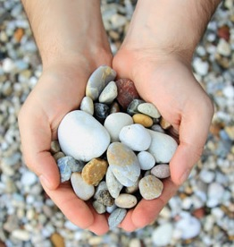
“活石与圣民”
彼得前书 2：1-10

Slide 4
你是谁？

Slide 5
彼得前书的目的与主题
☞ 目的：要鼓励在逼迫与试炼当中的基督徒
大主题：基督徒的生活跟耶稣一样；
（先）受苦难 →（后） 得荣耀

Slide 6
四个大命令
1）要盼望（13节）
2）要圣洁（15节）
3）要好好地度日（17节）
4）要相爱（22节）

Slide 7
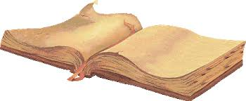
活石与圣民
1）爱慕神的话 （2节）
2）活像活石（4，5节）
3）认识我们的身份（9，10节）

Slide 8
神所悦纳的灵祭
1）把自己献给主
罗马书12:1“所以弟兄们，我以神的慈悲劝你们，将身体献上，当作活祭，是圣洁的，是神所喜悦的；你们如此事奉，乃是理所当然的。”
2）献上我们的赞美
希伯来书 13:15 “我们应当靠着耶稣，常常以颂赞为祭献给神，这就是那承认主名之人嘴唇的果子。”
3）我们可以帮补那些有需要的
希伯来书 13:16 “只是不可忘记行善和捐输的事，因为这样的祭是神所喜悦的。”

Slide 9
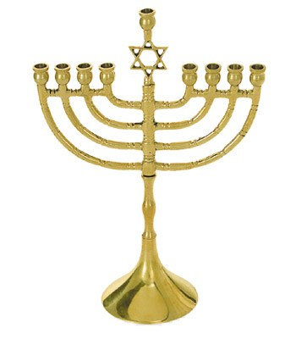
活石与圣民
1）爱慕神的话 （2节）
2）活像活石（4，5节）
3）认识我们的身份（9，10节）

Slide 10
结论
第一，要爱慕神的话。
第二，要像活石一样，把自己献给主
第三，要认识我们的身份来事奉敬拜主

